Slide 1

Udarbejdet af Herningsholm Erhvervsskole & Gymnasier
Notes:
Forslag til undervisningsmateriale til Erhvervsuddannelsernes dag
Med erhvervsuddannelsernes dag ønsker de tre lokale erhvervsskoler at give elever i 8. klasse, lærere og andre interesserede en introduktion til erhvervsuddannelserne. Social- og sundhedsskolen Herning, VIA og Herningsholm Erhvervsskole inviterer indenfor til en dag, hvor elever fra 8. klasse, deres lærere og andre interesserede kan opleve de mange lokale erhvervsuddannelser på tæt hold.
Erhvervsuddannelsernes dag indgår som et introduktionskursus for eleverne i 8. klasse.
På dagen vil der være mulighed for at se, høre om og prøve kræfter med en lang række erhvervsuddannelser og herigennem blandt andet få indsigt i uddannelsernes særlige faglighed, hverdagen på erhvervsskolerne, uddannelsernes indhold og opbygning samt mulighederne for job og videreuddannelse med en erhvervsuddannelse.
Undervisningsmaterialet er bygget op efter FØR – UNDER/EFTER tankegangen, hvor klassen sammen bruger 1-2 lektioner på at arbejde med materialet FØR erhvervsuddannelsernes dag for at styrke forforståelsen af dagen og den viden som elever tilegner sig. UNDER/EFTER materialet behandler og evaluerer FØR arbejdet samt selve erhvervsuddannelsernes dag.

Slide 2
https://youtu.be/0TgvHV7_uNE
Udarbejdet af Herningsholm Erhvervsskole & Gymnasier
Notes:
Filmen er optaget på erhvervsuddannelsernes dag i 2023, og giver et lille indblik i de oplevelser eleverne har i vente.
Der er mulighed for at:
Se, høre om og prøve kræfter med mange forskellige erhvervsuddannelser fra erhvervsskolerne
møde elever, lærere og vejledere fra erhvervsskolerne, som kan fortælle om erhvervsuddannelserne og EUX og hverdagen på en erhvervsuddannelse, samt mulighederne for job og videreuddannelse
se erhvervsskoleelever i på deres uddannelser og opleve deres hverdag
få information om erhvervsuddannelserne og EUX
deltage i spændende og udfordrende konkurrencer

Slide 3
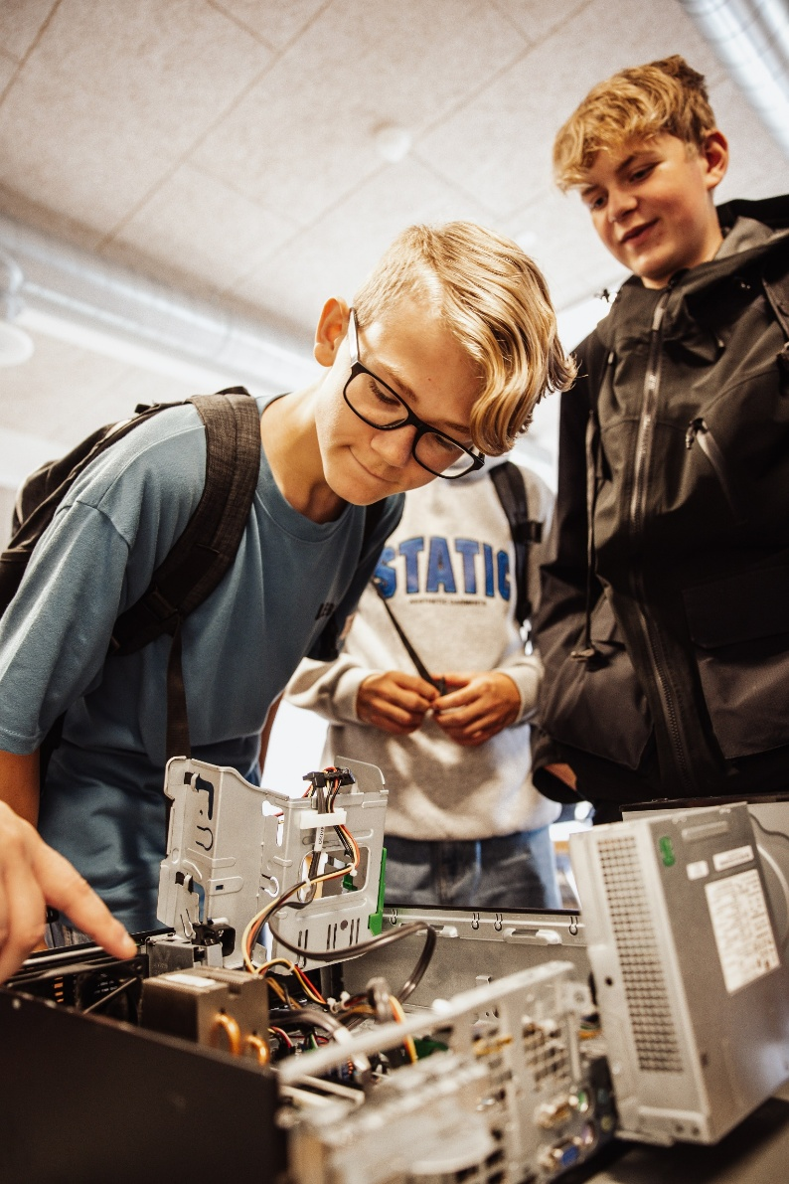
Hvad skal du lave på
Erhvervsuddannelsernes dag
Prøve forskellige fag (fx smed, tømrer, frisør)
Tale med elever og undervisere
Finde ud af hvad der interesserer dig
Opleve hvordan en erhvervsuddannelse er
Have det sjovt med praktiske opgaver
Udarbejdet af Herningsholm Erhvervsskole & Gymnasier
Notes:
Introduktion til dagen.

Slide 4
Program for dagen
Første aktivitet starter kl.8.30
…
…
…
…
…
Sidste aktivitet slutter 14:15
Udarbejdet af Herningsholm Erhvervsskole & Gymnasier
Notes:
Her kan du som lærer selv vise din klasses program.

Slide 5
Elevopgave – før Erhvervsuddannelsernes dag
Grupperne vælger én uddannelse og svarer på spørgsmålene:
Hvad laver man i jobbet?
Hvor lang tid tager uddannelsen?
Hvad synes du der lyder spændende ved uddannelsen?
Tror du det kunne være noget for dig?
Hvad tjener man når man er uddannet?
Kan man læse videre efter uddannelsen?
Udarbejdet af Herningsholm Erhvervsskole & Gymnasier
Notes:
Forslag til elevopgave før dagen.
Vælg en uddannelse – grupperne byder ind på hvilken uddannelse de kunne tænke sig, og undersøger på f.eks. ug.dk. Grupperne fremlægger deres uddannelse for klassen.

Slide 6
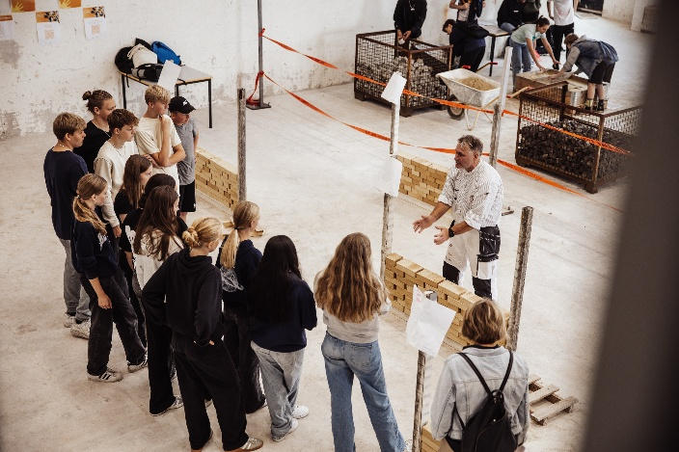
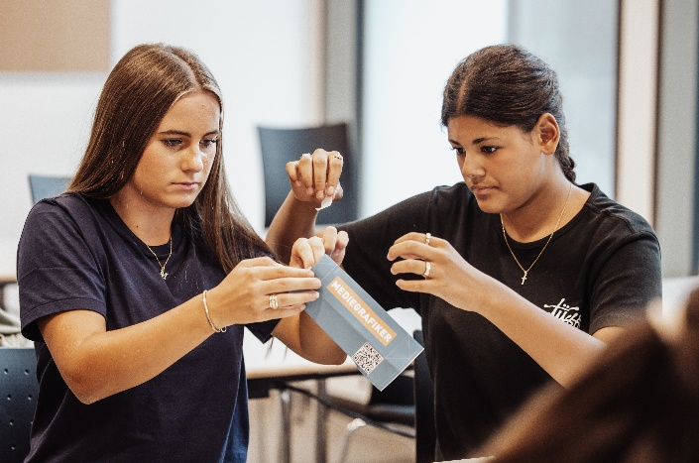
Elevopgave – under/efter Erhvervsuddannelsernes dag
Tag fotos eller filmklip som viser hvad I har oplevet på dagen, og som kan understøtte jeres fremlæggelse. Lav gerne interview med en elev fra den uddannelse i tidligere har arbejdet med.
Udarbejdet af Herningsholm Erhvervsskole & Gymnasier
Notes:
Forslag til elevopgave under/efter dagen.

Slide 7
Udfyld et elevark i hver gruppe, som skal bruges i jeres fremlæggelse:
MIT BESØG PÅ ERHVERVSUDDANNELSERNE
Det bedste jeg prøvede:
👉 _________________________________
Det sværeste:
👉 _________________________________
Noget der overraskede mig:
👉 _________________________________
Kunne jeg se mig selv i en af uddannelserne?
☐ Ja ☐ Måske ☐ Nej
Hvorfor?
👉 __________________________________
Sådan gik Interviewet med elev fra erhvervsskolen:
👉 __________________________________
__________________________________
Udarbejdet af Herningsholm Erhvervsskole & Gymnasier
Notes:
Forslag til elevopgave under/efter dagen,
5-10 minutter pr. gruppe – slides med filmklip/billeder + elevark

Slide 8



Vi glæder os til at se jer!
Udarbejdet af Herningsholm Erhvervsskole & Gymnasier

